Slide 1
Microsoft Excel інформатика 10 клас, базовий модуль
Тема: Розв’язування рівнянь, систем рівнянь, оптимізаційних задач. Практична робота «Розв’язування оптимізаційних задач».

Slide 2
Поняття матриці. Операції з матрицями. Системи рівнянь

Slide 3
Матриці та основні операції з ними
У математиці матрицею називають прямокутну таблицю, у кожній клітинці якої записано число. Ці числа прийнято називати елементами матриці.
Коли матриця входить до складу математичної формули, клітинки не креслять, а просто записують її елементи рядок за рядком, стежачи, щоб елементи того самого стовпця перебували один під одним. Усю матрицю беруть у круглі дужки. Як правило, матриці позначають великими латинськими літерами.
Рис. 1. Приклад матриці

Slide 4
Матриці та основні операції з ними
Кожен елемент матриці має два індекси: номер рядка та номер стовпця, на перетині яких він розміщений. Найчастіше елементи матриці позначають маленькими латинськими літерами, біля яких у вигляді підрядкових знаків записують індекси. Наприклад, матриця А з рис. 1 має такі елементи:
а₁₁ = 5; а₁₂ =-7; а₁₃ = 3; а₂₁ = 4; а₂₂ = 2; а₂₃ = 9.
Одна з основних характеристик матриці — розмірність — визначається кількістю рядків та стовпців у ній. Коли кажуть про розмірність, спочатку називають кількість рядків. Наприклад, матриця А з рис. 1 має розмірність 2 × 3 (два на три).

Slide 5
Множення матриці на число
Перша операція з матрицями, яку ми розглянемо, — це множення матриці на число. Вона полягає у тому, що на задане число множиться кожен елемент матриці.
На рис. 2 наведено результат множення матриці А з рис. 1 на число 10: матрицю, яку ми отримали, записано справа.
Рис. 2. Множення матриці на число

Slide 6
Додавання матриць
Найпростіша операція з двома матрицями — це їх додавання. Додавати можна лише матриці однакової розмірності. У результаті отримаємо матрицю, кожен елемент якої дорівнюватиме сумі відповідних елементів матриць-доданків. Цю операцію ілюструє рис. 3 (додаються матриці розмірності 2 × 2).
Рис. 3. Додавання матриць

Slide 7
Діагоналі матриці
Далі мова піде тільки про квадратні матриці, тобто такі, в яких кількість рядків дорівнює кількості стовпців. Квадратна матриця має діагоналі — головну та побічну. На головній діагоналі розташовані елементи, у яких номер рядка дорівнює номеру стовпця; спрямована вона від лівого верхнього кута матриці до правого нижнього. Побічна діагональ спрямована від правого верхнього кута до лівого нижнього.
Головна діагональ
Побічна діагональ
Рис. Діагоналі квадратної матриці

Slide 8
Одинична матриця
Матриця називається одиничною, якщо на її головній діагоналі розташовані одиниці, а решта елементів дорівнюють нулю. Одиничні матриці завжди позначаються літерою Е. На рис. зображені одиничні матриці розмірності 3 × 3 та 2 × 2.
Рис. Одиничні матриці
Одинична матриця має цікаву властивість: на яку б матрицю А ви її не помножили зліва чи справа, знову отримаєте матрицю А (звичайно, розмірність матриці А має бути такою, щоб цей добуток можна було обчислити). Тобто одинична матриця для операції множення матриць відіграє ту саму роль, що й одиниця для операції множення чисел.
Не плутайте одиничну матрицю з матрицею, всі елементи якої дорівнюють 1, адже така матриця не має зазначеної властивості одиничної матриці й користі від неї у математичному відношенні мало.

Slide 9
Обернена матриця
Матриця А⁻¹ називається оберненою до матриці А, якщо А⁻¹А=Е, тобто добуток її і самої матриці А є одиничною матрицею. Таким чином, матриця А⁻¹ відіграє таку саму роль для матриці А, що й число 1/а для числа а.
Наприклад, для матриці оберненою є матриця
, оскільки

Slide 10
Визначник матриці
Визначити, чи існує для матриці обернена до неї, можна за допомогою визначника матриці — числа, яке зіставляється квадратній матриці за певним правилом. Варто запам'ятати, що якщо визначник матриці дорівнює нулю, ця матриця не має оберненої, інакше — має. Визначник матриці А позначають символом |А|.

Slide 11
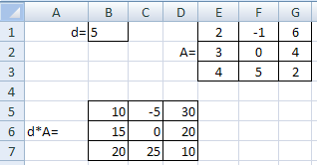
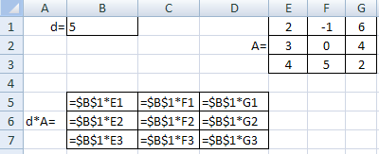
Операції з матрицями в Microsoft Excel
В Excel є три функції, призначені для роботи з матрицями і всі вони входять до категорії Математичні:
Аргументами всіх цих функцій є діапазони, що містять елементи матриць, по одному в кожній клітинці. Результатом виконання перших двох функцій є не окреме значення, а діапазон значень. Тому вводити їх потрібно так само, як і функцію FREQUENCY (рос. ЧАСТОТА): слід виділити весь діапазон, де міститимуться результати, ввести формулу функції та натиснути клавіші Ctrl+Shift+Enter.
Операції множення матриці на число та додавання матриць у Microsoft Excel слід виконувати не за допомогою функцій, а із використанням формул. Якщо матриця множиться на число, то посилання на клітинку, де це число розміщене, має бути абсолютним, оскільки всі елементи матриці множитимуться на значення в тій самій клітинці. Під час додавання матриць слід використовувати відносні посилання.
а) б)
Рис. 12.8. Множення матриці на число: а — аргументи та результати операції; б — використані формули
MMULT (рос. МУМНОЖ) — обчислює добуток матриць;
MINVERSE (рос. МОБР) — обчислює матрицю, обернену до заданої;
MDETERM (рос. МОПРЕД) — обчислює визначник матриці.

Slide 12
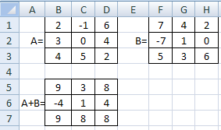
Операції з матрицями в Microsoft Excel
а б
Додавання матриць: а — аргументи та результати операції; б — використані формули

Slide 13
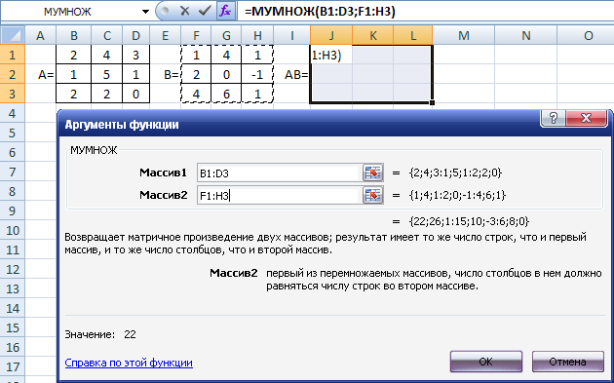
Вправа 12.1. Обчислення добутку матриць та оберненої матриці
Задано матриці А і В:
Потрібно обчислити матрицю

Slide 14
Розв'язування систем лінійних алгебраїчних рівнянь
Розв'язування систем лінійних алгебраїчних рівнянь
Легко побачити, що її можна записати як добуток матриць:
, або АХ=В, де , ,
Отже, маємо матричне рівняння АХ = В. Для матричних рівнянь виконуються ті самі тотожності, що й для звичайних алгебраїчних рівнянь. Зокрема, обидві частини матричного рівняння можна домножити на одну ту саму матрицю (справа або зліва). Домноживши обидві частини рівняння АХ = В зліва на матрицю А⁻¹, отримаємо А⁻¹АХ = А⁻¹В ⇒ ЕХ = А⁻¹В ⇒ Х = А⁻¹В . Останній вираз фактично є правилом, за яким знаходять розв'язок системи лінійних алгебраїчних рівнянь.
Практична робота. Розв'язування системи рівнянь

Slide 15
Оптимізаційні задачі

Slide 16
Математична модель оптимізаційної задачі
У багатьох задачах вимагається не просто знайти який-небудь розв'язок, а підібрати серед усіх розв'язків найкращий (оптимальний).
Йдеться про такі задачі:
підбір збалансованого раціону харчування,
оптимізація асортименту продукції,
оптимізація транспортних перевезень
та багато інших
— їх ще називають оптимізаційними.

Slide 17
Математична модель оптимізаційної задачі
Перш ніж приступати до розв'язування оптимізаційної задачі, потрібно описати її в математичному вигляді, тобто побудувати її математичну модель.
Модель оптимізаційної задачі складається з таких елементів:
цільова функція — величина, яка залежить від змінних і значення якої потрібно максимізувати чи мінімізувати;
критерій — вимога мінімізації чи максимізації цільової функції.
обмеження — умови, яким мають задовольняти змінні.
змінні — невідомі величини, значення яких потрібно знайти в результаті розв'язання задачі;

Slide 18
Математична модель оптимізаційної задачі
Найпростішою оптимізаційною задачею вважається задача пошуку максимального або мінімального значення функції однієї змінної. Наведемо приклад математичної моделі такої задачі:
f(x) = х + sinх → min; 0 ≤ x ≤ 10.
Тут змінною є х, цільовою функцією — f(x), критерієм — вимога мінімізації (→ min), а обмеженнями — 0 ≤ x ≤ 10.
Добре дослідженим та важливим для планування виробничих процесів різновидом оптимізаційних задач є задачі лінійного програмування (ЗЛП), тобто задачі, в яких цільова функція та обмеження є лінійними. У загальному випадку математична модель ЗЛП має такий вигляд:
c1x1+…cnxn →min (max); (1)
(2)
, j=1,…,n. (3)
Тут x₁, ..., x_{n} — змінні; a_{ij;}, b_{i} та c_{i} — деякі числа; (1) — цільова функція разом із критерієм; (2) і (3) — обмеження. Зазначимо, що обмеження (3) називаються прямими, а обмеження (2) — непрямими. У непрямих обмеженнях замість знаків «<» можуть стояти знаки «>=» або «= ». Крім того, можуть накладатися додаткові обмеження, наприклад, може вимагатися, щоб змінні були цілочисельними.

Slide 19
Алгоритм розв'язання оптимізаційної задачі
1
Введення позначень. Потрібно визначити, яка змінна яку величину позначатиме.
Створення цільової функції та критерію. Слід визначити, яка величина максимізуватиметься чи мінімізуватиметься, та записати формулу залежності цієї величини від змінних, тобто формулу цільової функції. Нею може бути вартість продукції, обсяг прибутку, обсяг витрат на виробництво та перевезення.
Складання системи обмежень. Обмеження — це нерівності або рівності, яким мають задовольняти значення змінних.
Розв'язання задачі. Деякі оптимізадійні задачі можна розв'язати аналітично, без використання комп'ютера, проте цей спосіб надто трудомісткий. Далі ви навчитеся розв'язувати такі задачі засобами табличного процесора. Це будуть як задачі на пошук екстремуму функції однієї змінної, так і задачі лінійного програмування.
2
3
4

Slide 20
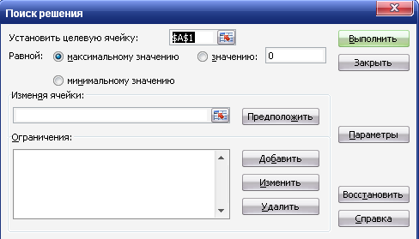
Розв'язання оптимізаційних задач за допомогою Excel
У табличному процесорі Microsoft Excel передбачено спеціальний інструмент для розв'язання оптимізаційних задач — Поиск решения (Пошук розв'язку).
За замовчуванням в Excel надбудова Пошук розв'язку відключена. Щоб активізувати її в Excel 2007, слід клацнути значок Кнопка Microsoft Office, клацнути Параметри Excel, а потім вибрати категорію Надбудови. У полі Керування вибрати значення Надбудови Excel і натисніть кнопку Перейти. У полі Доступні надбудови встановіть прапорець поруч із пунктом Пошук розв'язку і натисніть кнопку ОК.
На стрічці Дані появиться група аналіз з командою Пошук розв'язку.
Цей засіб шукає розв'язок оптимізаційної задачі за ітеративним алгоритмом, багаторазово змінюючи значення змінних на малу величину і таким чином наближуючи цільову функцію до оптимального значення.
Після виконання команди Дані, Пошук розв'язку відкриється однойменне вікно:

Slide 21
Основні елементи діалогового вікна Пошук розв'язку.
У полі Установить целеву ячейку (Встановити цільову клітинку) вказують адресу цільової клітинки (ця клітинка повинна містити формулу цільової функції).
За допомогою перемикача Равной (Рівній) вказують, що потрібно зробити з цільовою функцією: максимізувати, мінімізувати або отримати задане значення.
У полі Изменяя ячейки (Змінюючи клітинки) вказують адреси клітинок, де містяться аргументи цільової функції.
Кнопка Предположить (Припустити) використовується для автоматичного пошуку клітинок, що впливають на цільову функцію.
Область Ограничения (Обмеження) призначена для відображення списку граничних умов поставленої задачі.
Кнопка Добавить (Добавити) призначена для створення обмежень.

Slide 22
Основні елементи діалогового вікна Пошук розв'язку.
Кнопку Изменить (Змінити) використовують для редагування наявних обмежень.
Кнопка Удалить (Видалити) призначена для скасування виділеного обмеження.
Кнопку Параметры (Параметри) використовують для завантаження або збереження оптимізаційної моделі, визначення граничного часу роботи засобу та настроювання інших параметрів.
Кнопка Восстановить (Відновити) призначена для очищення полів вікна Поиск решения (Пошук розв'язку) і відновлення значень параметрів пошуку розв'язку, використовуваних за умовчанням.
За допомогою кнопки Выполнить (Виконати) запускають процес пошуку розв'язку.
Кнопка Закрыть (Закрити) призначена для виходу з вікна без пошуку розв'язку (усі настройки зберігаються).

Slide 23
Робота з вікном Пошук розв'язку
У вікні Поиск решения (Пошук розв'язку) потрібно ввести дані про змінні, цільову функцію та обмеження і клацнути кнопку Выполнить (Виконати). Проте перш ніж скористатися інструментом Поиск решения (Пошук розв'язку), математичну модель необхідно подати у вигляді електронної таблиці.
Дії, які потрібно виконати.
Визначити, у яких клітинках зберігатимуться значення змінних.
Ввести формулу цільової функції у цільову клітинку (у формулі використовуватимуться адреси клітинок змінних).
Ввести обмеження. Обмеження, як правило, мають вигляд формула ≥ (≤ , =) число. Сам знак «≥», «≤ » або «=» вводити не потрібно, адже це буде зроблено у вікні Поиск решения (Пошук розв'язку). Достатньо лише ввести у відповідну клітинку формулу обмеження, а в іншу клітинку — число. Зазначимо, що прямі обмеження в ЗЛП не потрібно вводити в електронну таблицю; їх можна задати безпосередньо у вікні Поиск решения (Пошук розв'язку).

Slide 24
Робота з вікном Пошук розв'язку
Коли інструмент Поиск решения (Пошук розв'язку) завершить роботу, буде відображено вікно Результаты поиска решения (Результати пошуку розв'язку).
Якщо просто клацнути кнопку ОК, на аркуші моделі буде відображено оптимальне значення цільової функції та значення змінних, за яких воно досягається.
Якщо перед тим вибрати перемикач Восстановить исходные значения (Відновити вихідні значення), то усі значення залишаться такими ж, як і до пошуку розв'язку,
Якщо вибрати елемент Результаты (Результати) у списку Тип отчета (Тип звіту), то буде створено аркуш з детальним аналізом розв'язку задачі.

Slide 25
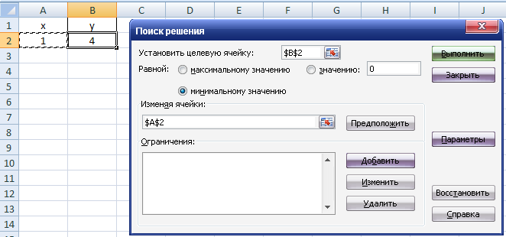
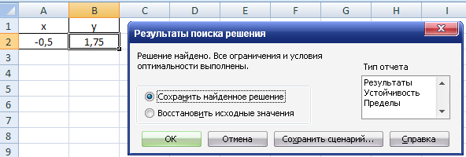
Вправа 8-1
Вправа 3. Пошук екстремуму функції однієї змінної

